Slide 1
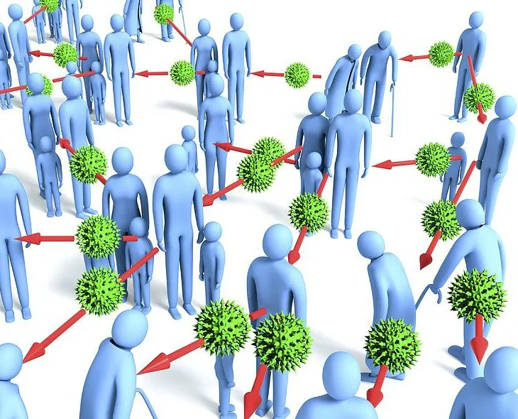
Профилактика
актуальных социально
значимых инфекций
Подготовлено специалистами ФБУЗ «Центр гигиены и эпидемиологии в Иркутской области»

Slide 2
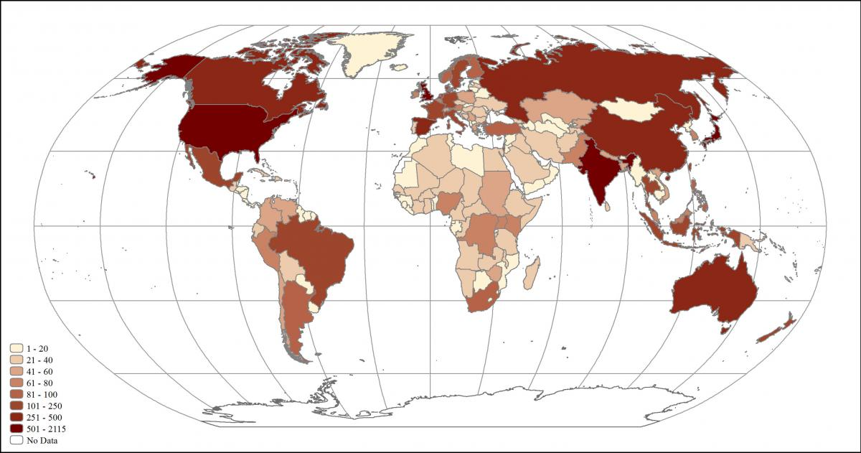
Что такое социально значимые инфекции
1
Социально значимые инфекции - это
заболевания, возникновение и (или)
распространение которых в значительной
степени зависит от социально-экономических
условий, приносящие ущерб обществу
и требующие социальной защиты человека.
2
Основной признак и одновременно
ключевая проблема социально
значимых инфекций –
способность к широкому
распространению (массовость).

Slide 3
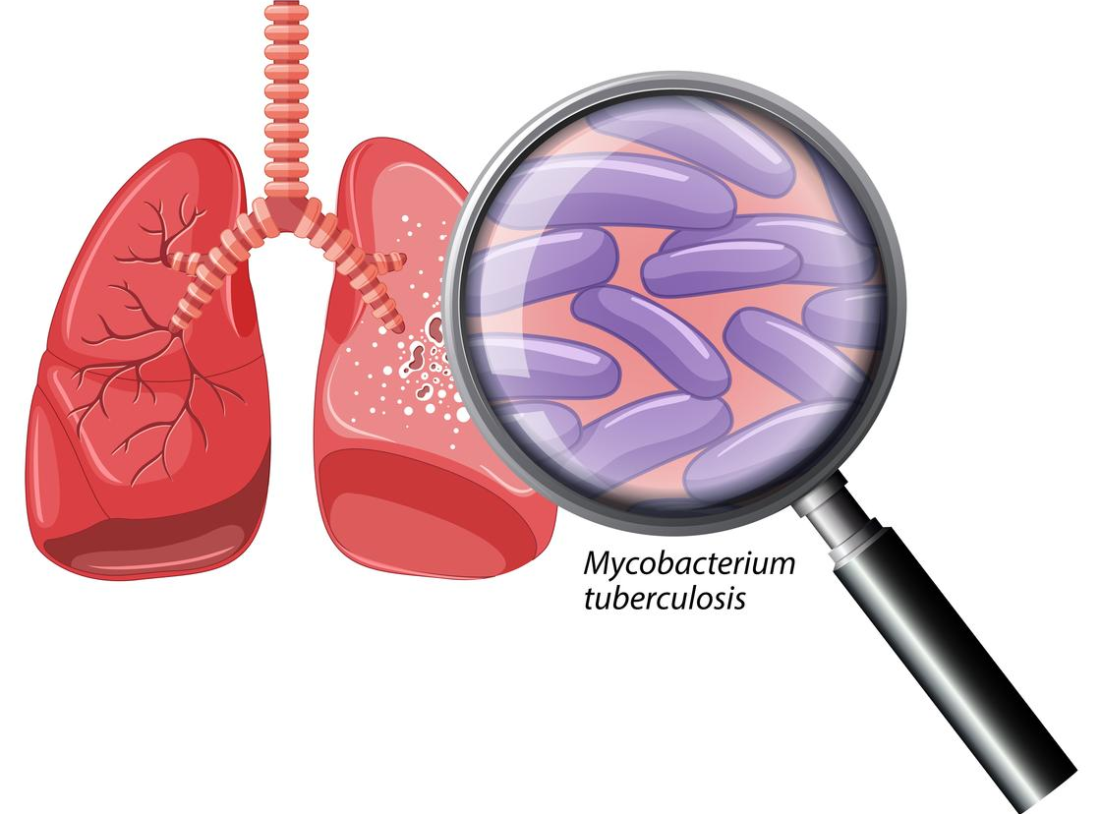
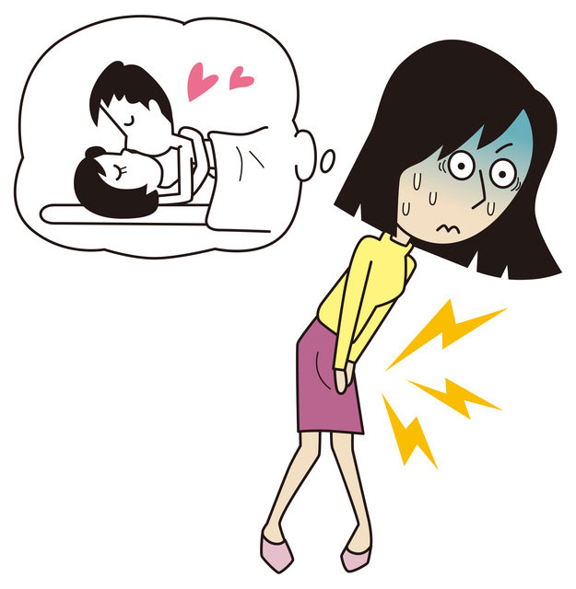
Какие инфекции относятся к социально значимым?
1
Туберкулёз
Инфекции передаваемые половым путём (ИППП)
2
3
Вирусные гепатиты B, D, C
ВИЧ-инфекция!
4

Slide 4
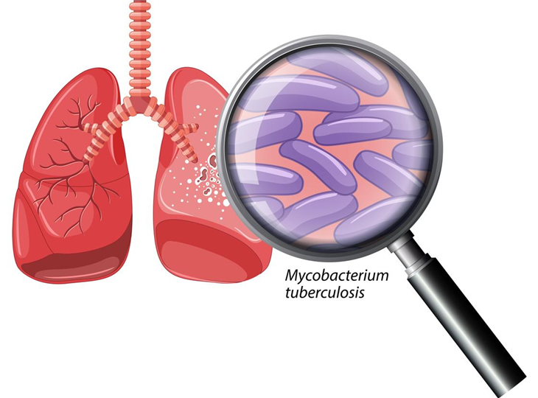
Туберкулёз и его профилактика
Подготовлено специалистами ФБУЗ «Центр гигиены и эпидемиологии в Иркутской области»

Slide 5
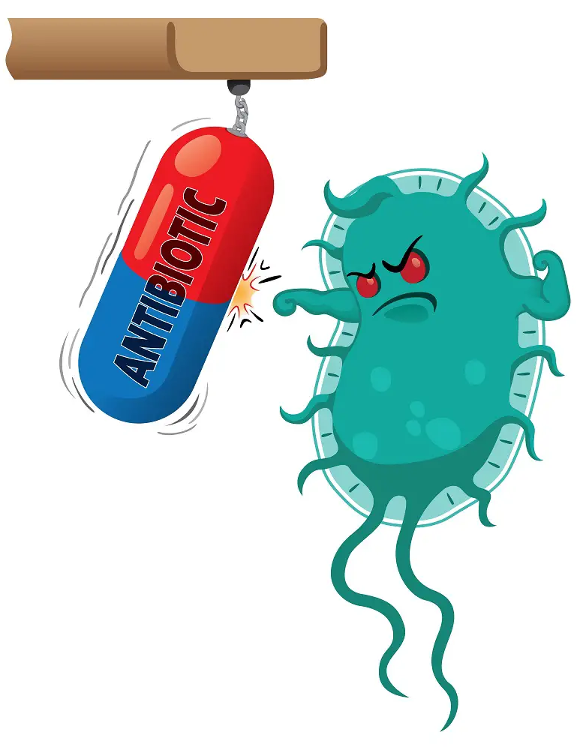
Почему туберкулёз актуален?
1
Туберкулез – широко распространенное в мире
инфекционное заболевание, вызываемое
микобактериями, которое может завершиться
летальным исходом.
2
Туберкулёз способен поражать все органы и ткани
человека (кроме волос и ногтей),
чаще всего встречается туберкулёз лёгких.
3
Туберкулёз трудно поддаётся лечению!
Лечение может длиться от 6 до 24 месяцев.
4
Бактерия туберкулёза способна длительное время
выживать на разных поверхностях.
Обычные антисептики и моющие средства не убивают
возбудителя туберкулёза.

Slide 6
Стойкость возбудителя туберкулёза
Под действием УФ-излучения 2-3 минуты
В молоке 8 месяцев
В почве до 6 месяцев
При прямом солнечном свете 1,5 часа
В воде до 5 месяцев
Микобактерия способна выживать
При рассеянном солнечном свете 1 месяц
В уличной пыли 10 дней
При кипячении 5-7 минут
На предметах более 3 месяцев
Под действием хлорсодержащих препаратов 2-3 часа
В страницах книг до 3 месяцев

Slide 7
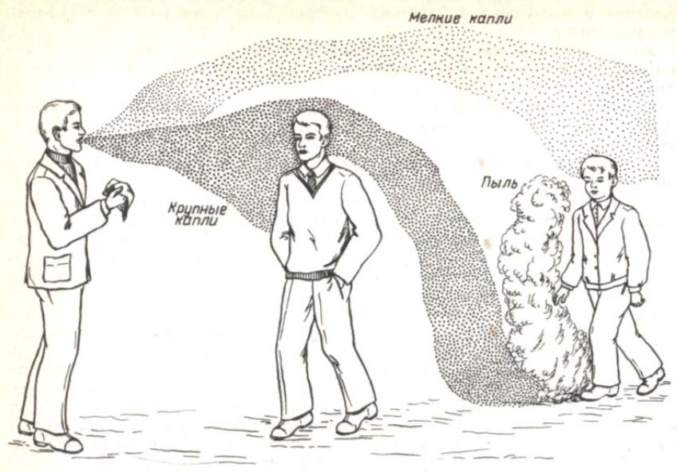
Заражение туберкулёзом возможно следующими путями:
Воздушно-капельным
При вдыхании капелек мокроты или слюны, содержащей микобактерии, во время кашля больного.
Воздушно-пылевым
При вдыхании пыли после высыхания мокроты, содержащей микобактерии.

Slide 8
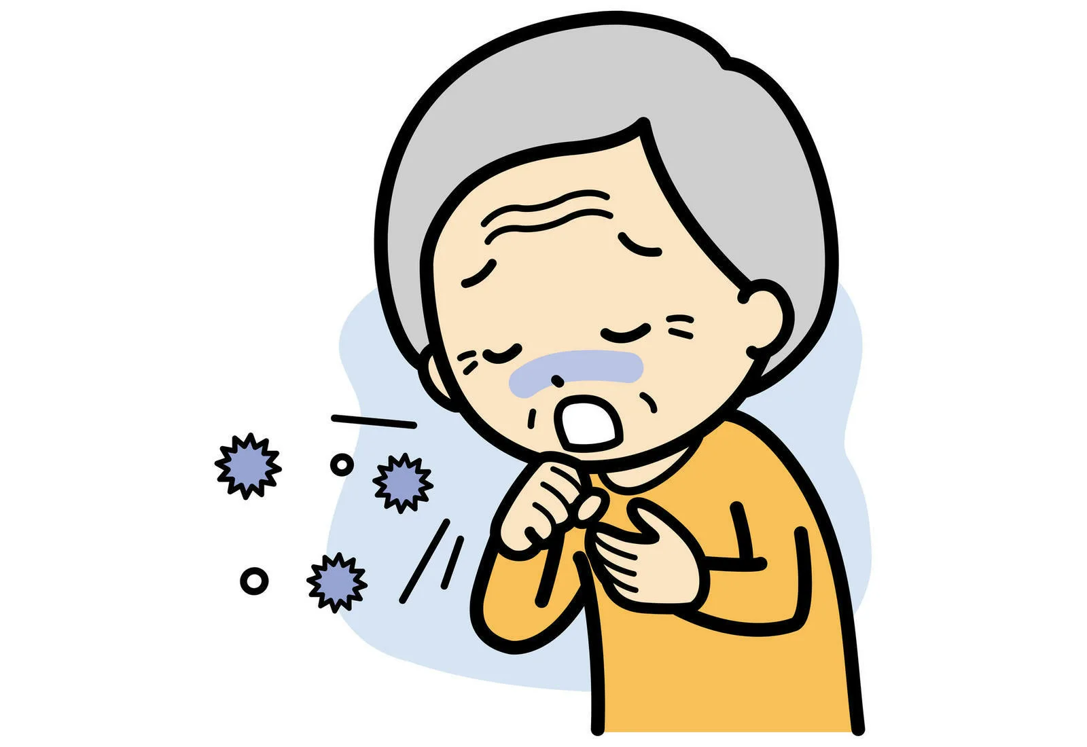
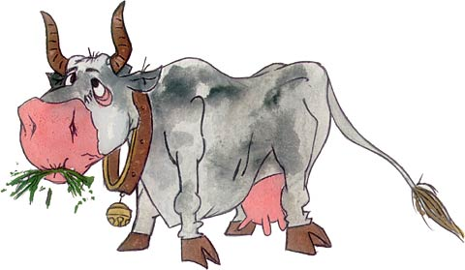
Заражение туберкулёзом возможно пищевым путём:
Источником может быть человек
Источником могут быть животные
При употреблении готовых продуктов, загрязненных инфицированной мокротой.
При употреблении продукции, полученной от зараженных домашних животных (молоко, молочные продукты, сыр, яйца, мясо).
Молоко является основным продуктом, несущим угрозу, поскольку яйца и мясо чаще всего подвергаются термообработке.

Slide 9
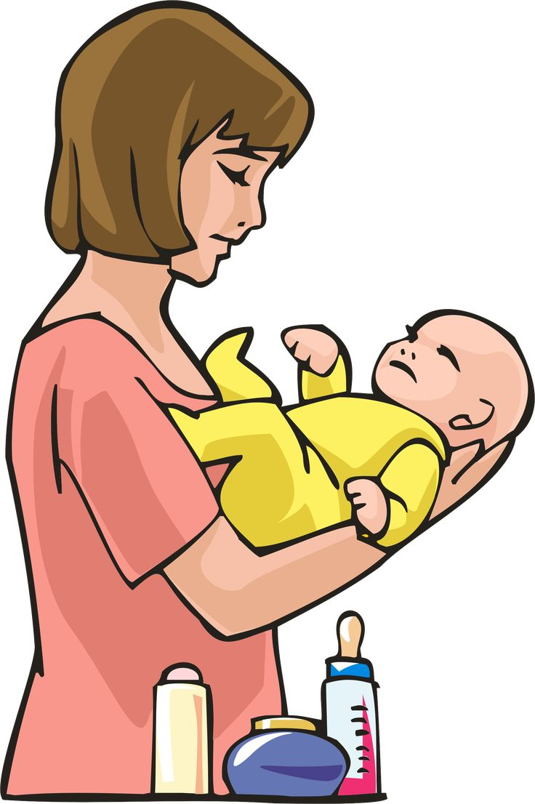
Самый редкий вид заражения туберкулёзом, тем не менее
передача инфекции от матери к плоду возможна
Вертикальный путь передачи
Заражение плода микобактерией может произойти во время болезни матери из-за распространения микобактерий по сосудам к плоду.

Slide 10
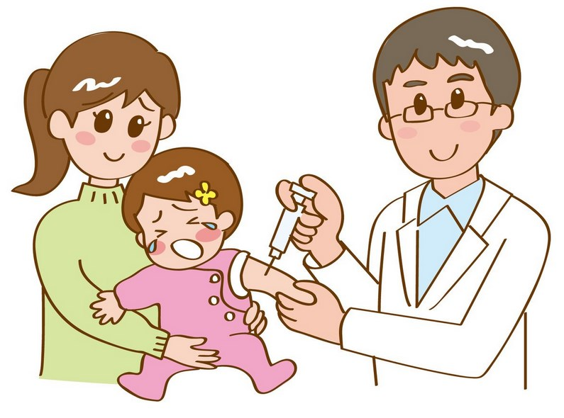
Профилактика туберкулёза – сильный иммунитет
Вакцинация
Здоровый образ жизни
Ранняя диагностика заражения
Прививка БЦЖ, БЦЖ-М (на 3-7 день жизни) и ревакцинация
при «-» пробе Манту в 6-7 лет позволяют познакомить организм с возбудителем туберкулёза для выработки иммунитета.
ЗОЖ и достаточное количество белка в питании являются залогом иммунитета.
Ежегодное проведение детям до 8 лет пробы Манту, с 8 лет – Диаскинтест.
Детям с 15 лет и взрослым – ежегодное флюорографическое исследование лёгких.

Slide 11
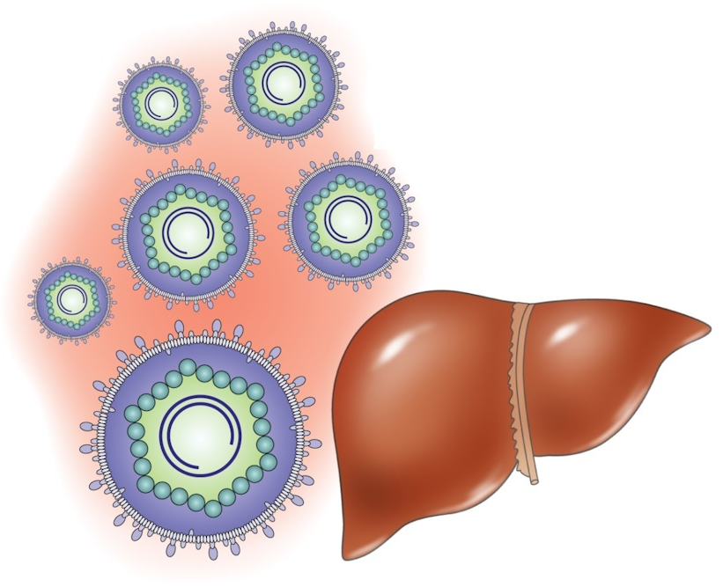
Вирусные гепатиты B, D, C. Профилактика.
Подготовлено специалистами ФБУЗ «Центр гигиены и эпидемиологии в Иркутской области»

Slide 12
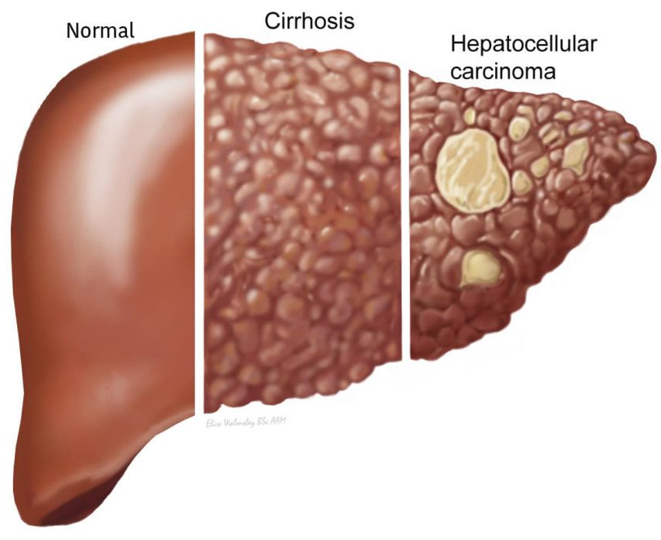
Почему вирусные гепатиты актуальны?
1
Вирусный гепатит – воспаление тканей печени,
вызываемое гепатотропными вирусами.
Норма
Цирроз
Гепатоцеллюлярная карцинома
2
Вирусные гепатиты могут протекать
- в острой форме;
- в хронической форме.
3
Последствия вирусных гепатитов:
печеночная недостаточность;
цирроз печени;
рак печени (гепатоцеллюлярная карцинома);
летальный исход.

Slide 13
Особенности вирусных гепатитов
Гепатит В
Вирус гепатита В обладает высокой заражающей способностью, поэтому вероятность заражения в случае контакта высокая.
Гепатит D
Гепатит С
Вирус гепатита D не способен самостоятельно вызвать заболевание, может существовать только при наличии гепатита В. Но в случае их встречи в печени возникает «атомная бомба», приводящая к молниеносному разрушению печени.
Вирус гепатита С называют «ласковым убийцей», так как склонен незаметно вызывать заболевание, с серьёзными осложнениями (цирроз и рак).

Slide 14
Пути передачи вирусных гепатитов:
Парентеральный путь
Половой путь
Передача вируса происходит при контакте с зараженной кровью или использования нестерильных инструментов во время:
пирсинга;
тату;
маникюра;
повторного использования шприцов, игл;
медицинских процедур, операций.
Заражение происходит при проникновении вируса через микротрещины слизистых оболочек из биологических жидкостей:
вагинальная слизь;
сперма;
кровь;
слюна.
Вертикальный путь
Передача вируса происходит от матери к ребенку во время:
беременности;
родов;
кормления грудью.

Slide 15
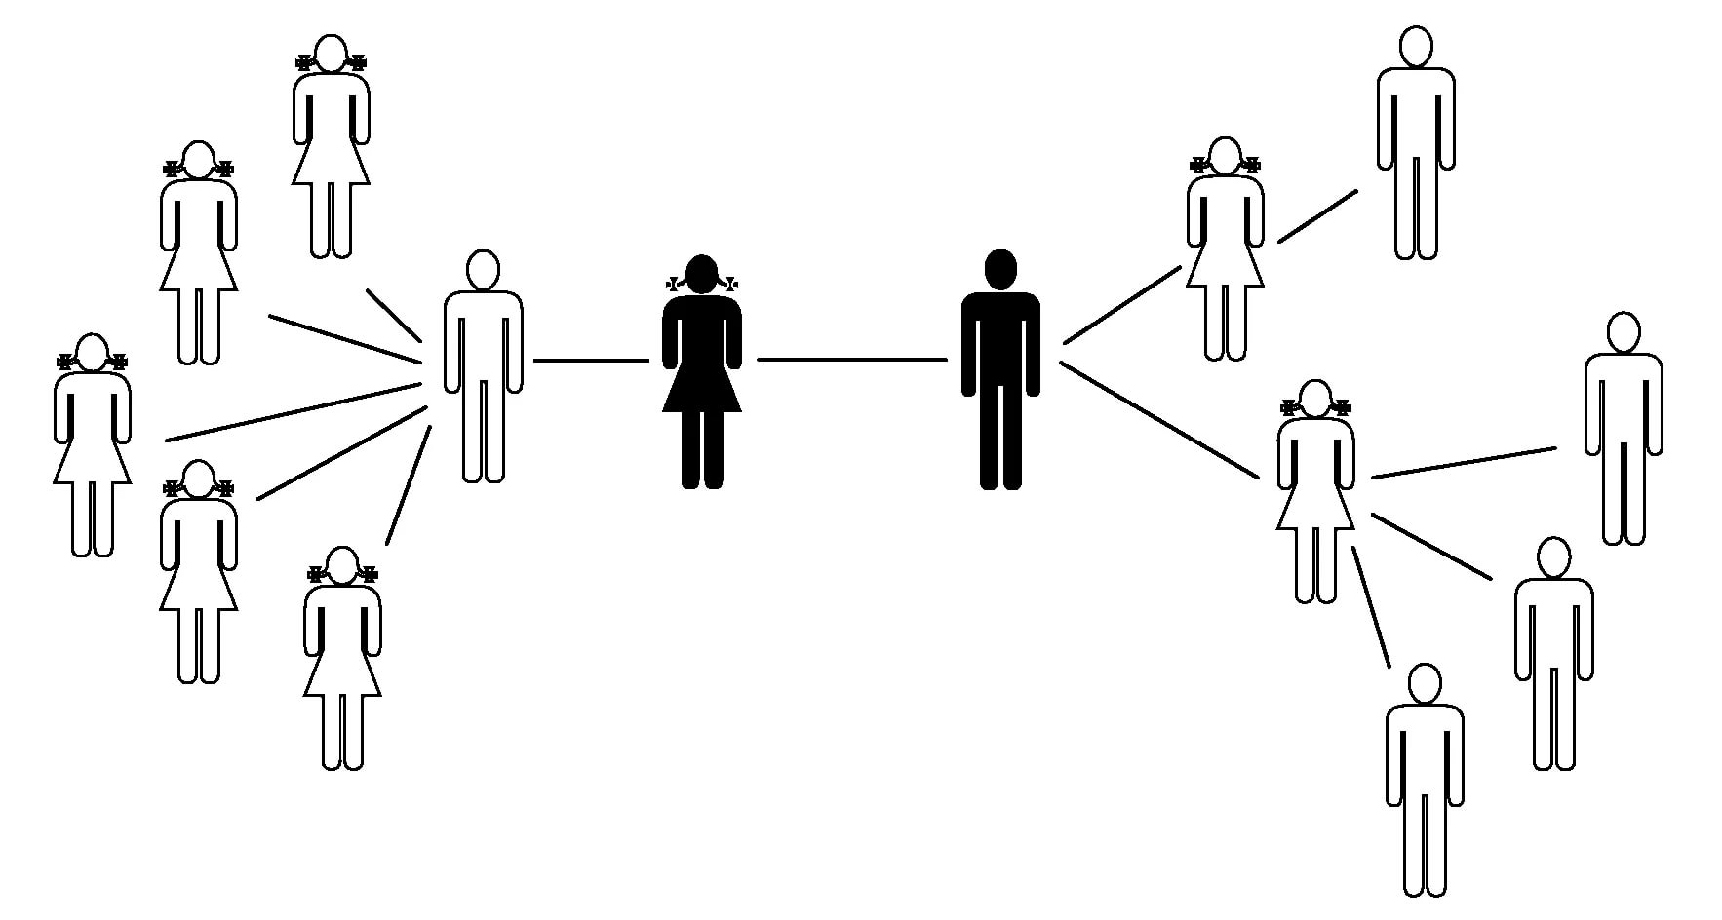
Профилактика вирусных гепатитов
Профилактика передачи
Здоровый образ жизни
Вакцинация
-использование презервативов и отказ от рискованного сексуального поведения;
-отказ от совместного использования шприцев (в т.ч. инъекционных наркотиков);
-проведение тату/пирсинга только в организациях имеющих лицензию на медицинскую деятельность ;
-проведение маникюра в надёжных местах.
Ведение здорового образа жизни, включая сбалансированное питание, регулярные физические упражнения и отказ от вредных привычек, помогает укреплять иммунитет и снизить риск заражения, но не исключает его.
Прививка против гепатита В позволяет создать защитный уровень антител, которые защищают от заражения.
Вакцинация проводится детям с рождения до 17 лет и взрослым от 18 до 55 лет, не привитым ранее. Прививки проводятся бесплатно в поликлинике по месту жительства.

